Slide 1
«Макроэффекты высокоскоростного и скоростного сообщения»
Президент «Сименс» в России, Др. Дитрих Меллер
IX Международный железнодорожный бизнес-форум «Стратегическое Партнерство 1520»

Slide 2
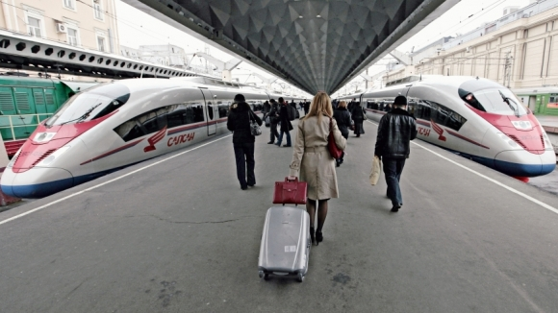
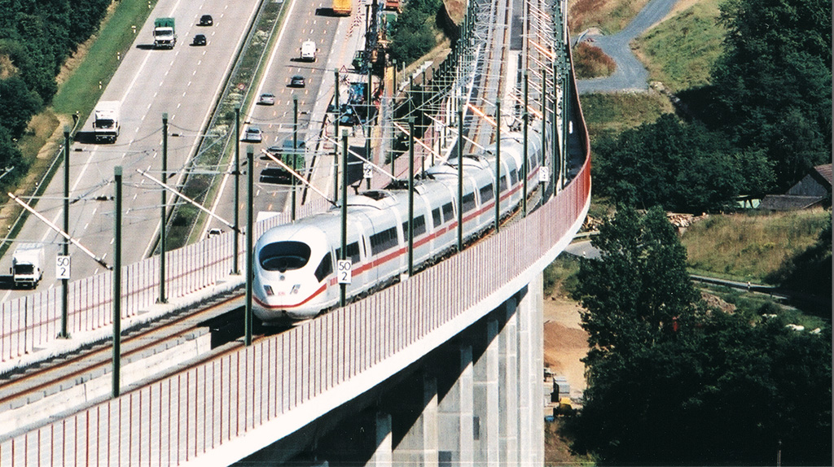
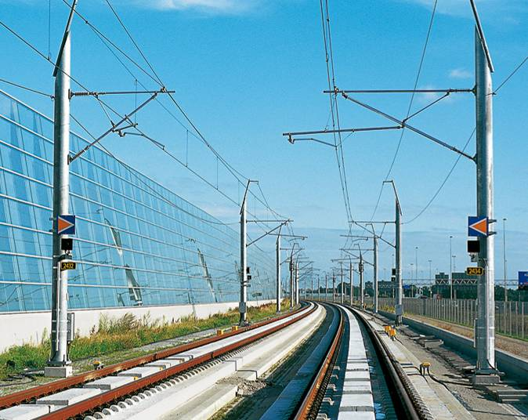
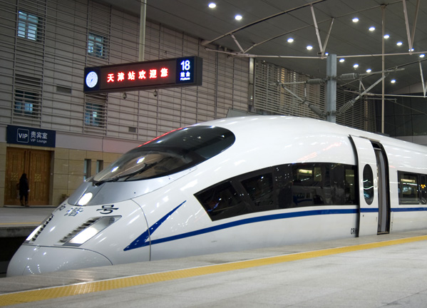
Основные требования заинтересованных сторон к ВСМ
Пассажиры
Власть и правительство
        Короткое время поездки
        Интервалы движения с согласованными и синхронизированными расписаниями
        Доступность даже из городского центра
        Безопасная поездка
  Высокий комфорт с оптимальным использованием времени поездки
  Отсутствие или минимальное количество пересадок за одну поездку
        Предложение общей концепции перевозок
        Обеспечение доступного транспорта
        Эффективное использование бюджета – эксплуатация в любом случае должна приносить прибыль
  Сокращение выбросов CO₂ благодаря поддержке общественного транспорта
  Увязанный междугородный транспорт (авиация, ж.-д. и автобусы), пригородный и городской транспорт
Владельцы инфраструктуры
Операторы транспортных услуг
        Эффективное использование капиталовложений
        в инфраструктуру и оборудование
        Обеспечение инфраструктуры для эффективной эксплуатации
  Квалифицированная эксплуатация инфраструктуры и оборудования
  Эффективное использование возможностей инфраструктуры
              Обеспечение безопасной работы благодаря соблюдению базовых принципов планирования
              Привлекательные и конкурентоспособные услуги для пассажиров
        Получение доходов от эксплуатации инфраструктуры, пассажирских и грузовых перевозок
  Эксплуатация «по требованию» (flexible fleet)

Slide 3
Высокоскоростной железнодорожный транспорт и его преимущества
Для операторов: - увеличение пассажиропотоков и увеличенная прибыль
- высокий уровень комфорта
Для пассажиров: - повышенная безопасность
- доступность к городским центрам
Для окружающей среды: - низкий уровень загрязнения
- низкое энергопотребление
- низкий шум
Для политического руководства: - развитие регионов, связанных ВСМ, создание рабочих мест
Все стороны получают свои выгоды от высокоскоростных железных дорог

Slide 4

Ключевые факторы успеха ВСМ
  Эффективное использование инфраструктуры ВСМ - повышение доходности оператора за счет организации смешанного движения высокоскоростных поездов, региональных и грузовых поездов
  Создание привлекательной системы взаимоувязанного транспорта
  Обеспечение безопасности движения
  Соединение с аэропортом для удобства национальных и интерконтинентальных пассажиров
  Оптимальное время поездки от двери до двери
  Доступность центра города
  Короткие интервалы с синхронизированными графиками движения
  Использование одного транспортного средства или минимальное количество пересадок за одну поездку
  Экологичный транспорт
  Высокий комфорт и оптимальное использование времени поездки

Slide 5
Изменения в видах транспорта – по Европе после внедрения высокоскоростного транспорта
Пример: Paris – Brussels*
Пример: Madrid – Seville*
Поезд (24%)
Автобус (8%)
Самолет (7%)
Поезд (50%)
Автобус (5%)
Поезд (16%)
Самолет (40%)
Поезд (51%)
Самолет (2%)
Car/Bus (44%)
Автомобиль/автобус (36%)
Самолет(13%)
Автомобиль (61%)
Автомобиль (43%)
* До / после ввода в эксплуатацию ВСМ (1991/1994)
Пример: Paris - London
Пример: Madrid – Barcelona*
Eurostar (71%)
Обычные авиалинии(26%)
Поезд (12%)
Самолет (78%)
Поезд(48%)
Самолет (52%)
Бюджетные авиалинии(3%)
Увеличение пассажиропотока 10% после ввода ВСМ
* До / после ввода в эксплуатацию ВСМ (2008/2009)
На дистанциях до 800 км: ВСМ являются достойным конкурентом авиации и автотранспорта

Slide 6
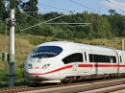
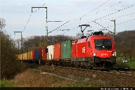
Эффективное использование инфраструктуры ВСМ –
Смешанная эксплуатация в европейских условиях
Эксплуатационная эффективность
Потенциальные действия по повышению эффективности
Создание дополнительной пропускной способности путем использования второго пути и модернизация грузового подвижного состава до 160/200 км/ч.
Для повышения коэффициента использования все поезда должны следовать примерно с одинаковой скоростью
- Постепенная модернизация локомотивов до проектной скорости (160 км/ч.)
- Понижение эксплуатационной скорости высокоскоростных поездов до 250 - 350 км/ч.
Массовые контейнерные перевозки
Потенциальное внедрение высокоскоростных почтовых или курьерских перевозок
Высокоскоростной поезд с эксплуатационной скоростью 300 км/ч.
Товарный поезд с эксплуатационной скоростью 120 км/ч.
Из-за разности эксплуатационной скорости 180 км/ч. Высокоскоростные поезда создают помехи для товарных поездов
Чем больше разница скоростей, тем серьезнее проблема и ниже эффективность эксплуатации

Slide 7
Вопросы?

